Slide 1
b
l
a
BALMER 1958
Traverten
Mermer
Terrazo karo
Merkez : Kuyular Mevkii No:2 Organize Sanayi Bölgesi TOKAT
Şube : Gültepe Mahallesi No: 11 Toptancılar Sitesi SİVAS
Şube : İsmail Altıngövde Cad. No:21 Küçük Sanayi Sitesi TOKAT
Telefon : 0 356 232 9101
0 505 320 2660
0 532 296 3689
E-posta: selanikmermer@hotmail.com

Slide 2
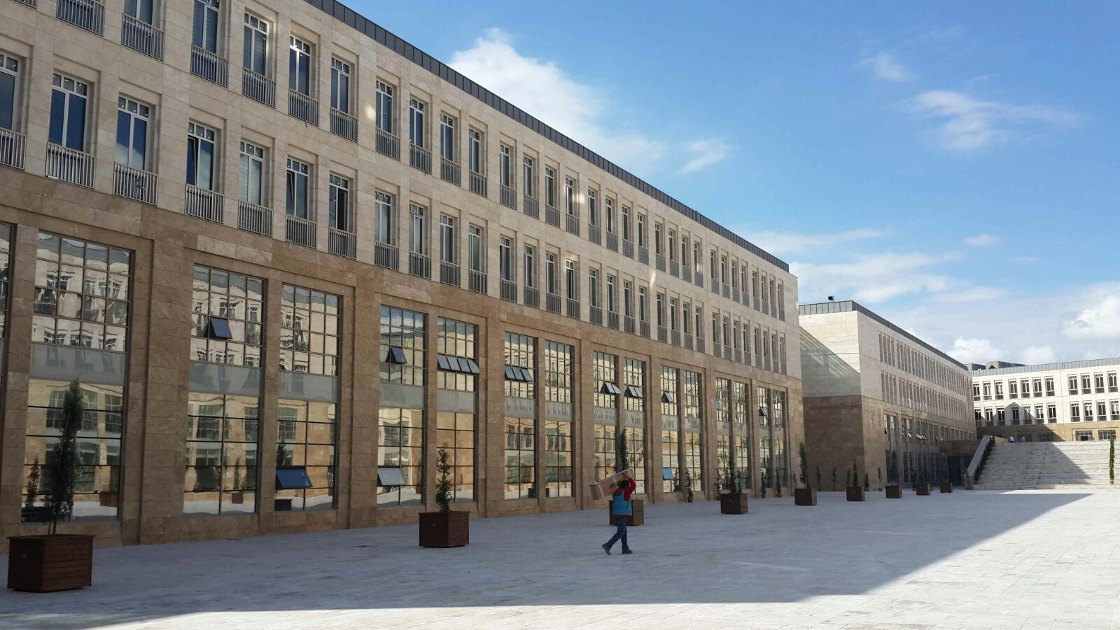
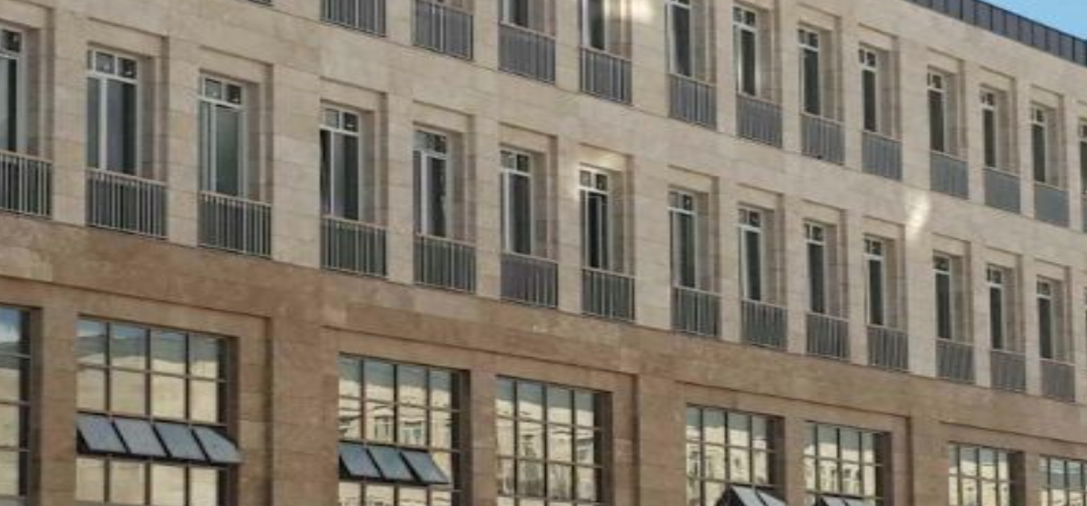
BALMER 1958
b
l
a
BALMER 1958
Traverten
Mermer
Terrazo karo
ORMAN BAKANLIĞI ANKARA
TRAVERTEN CEPHE KAPLAMA

Slide 3
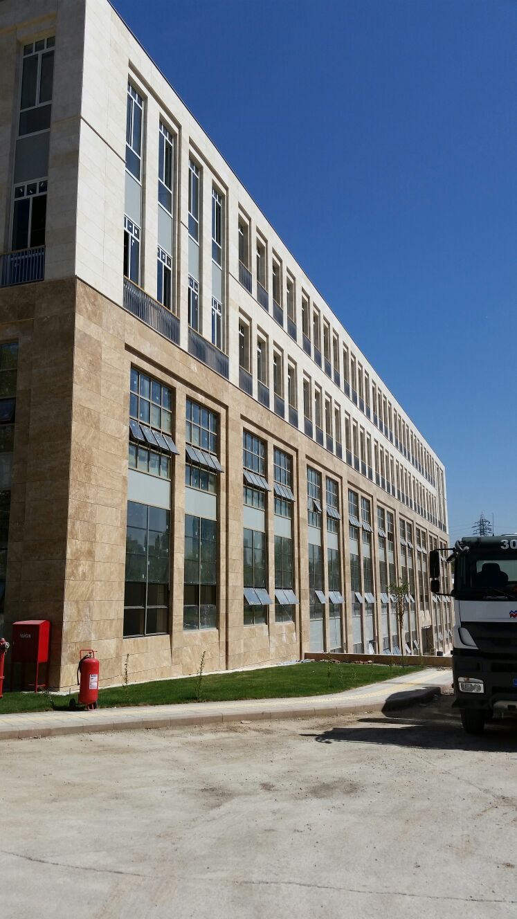
BALMER 1958
b
l
a
BALMER 1958
Traverten
Mermer
Terrazo karo
TRAVERTEN CEPHE KAPLAMA
ORMAN BAKANLIĞI ANKARA

Slide 4
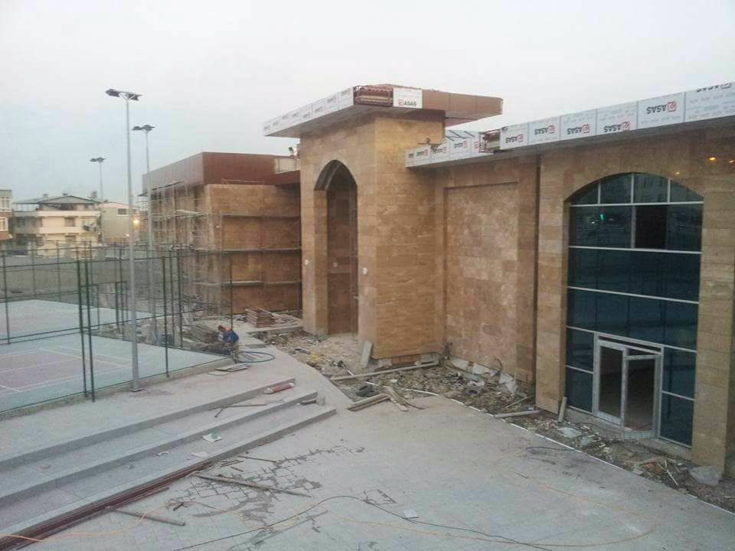
b
l
a
BALMER 1958
Traverten
Mermer
Terrazo karo
Samsun Gençlik Merkezi 2016

Slide 5
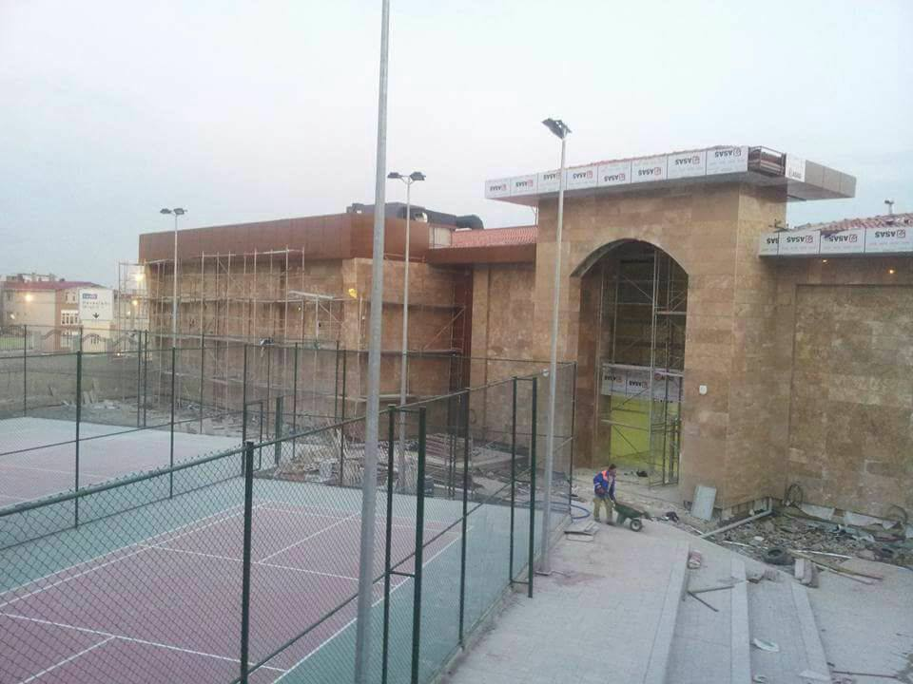
b
l
a
BALMER 1958
Traverten
Mermer
Terrazo karo
Samsun Gençlik Merkezi 2016

Slide 6
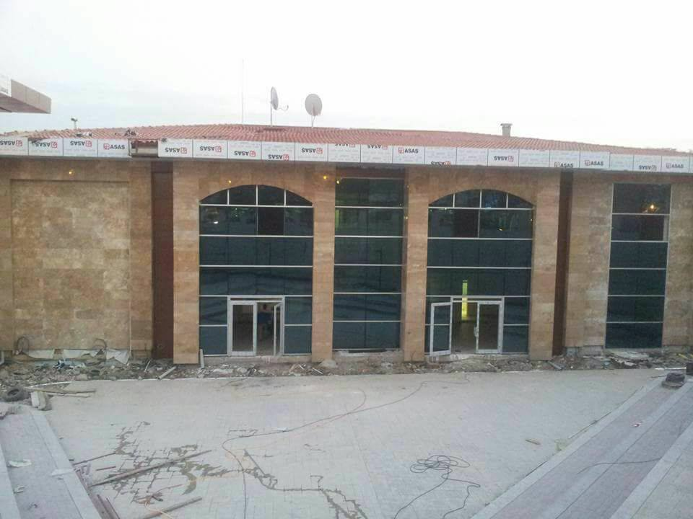
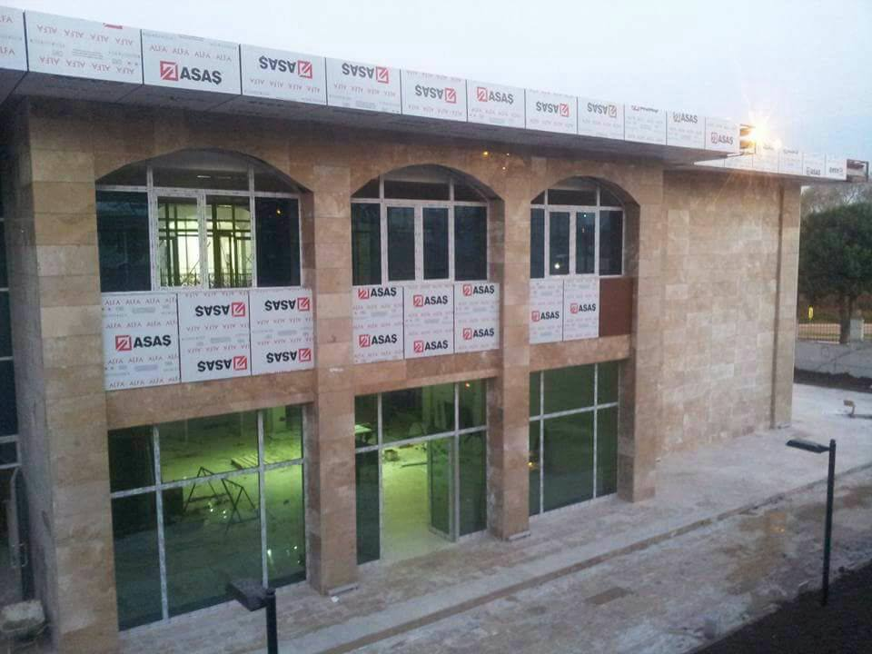
b
l
a
BALMER 1958
Traverten
Mermer
Terrazo karo
Samsun Gençlik Merkezi 2016

Slide 7
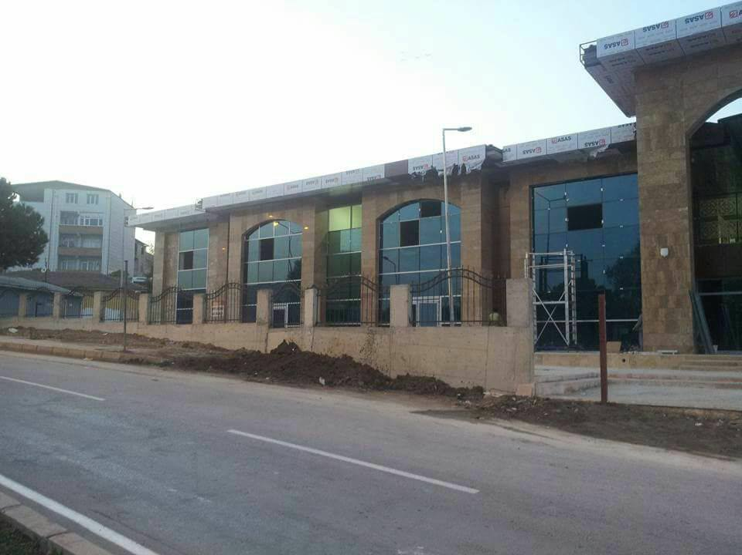
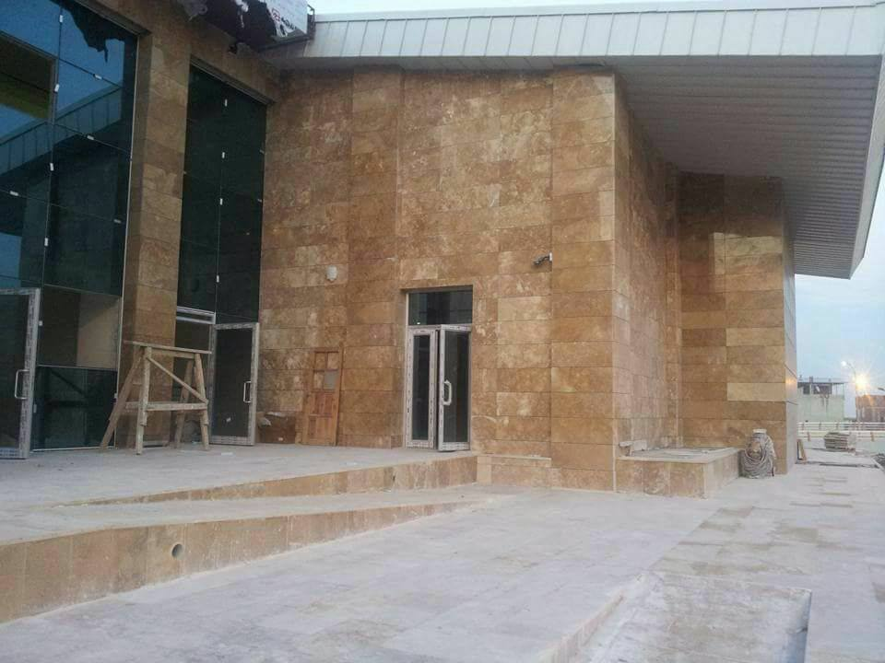
b
l
a
BALMER 1958
Traverten
Mermer
Terrazo karo
Samsun Gençlik Merkezi 2016

Slide 8
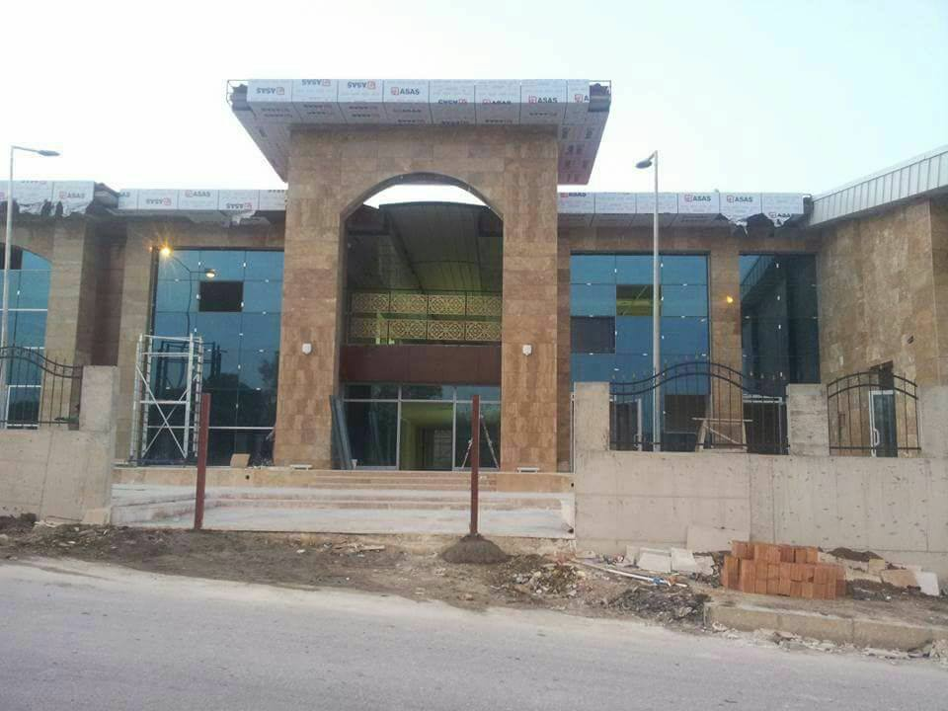
b
l
a
BALMER 1958
Traverten
Mermer
Terrazo karo
Samsun Gençlik Merkezi 2016

Slide 9
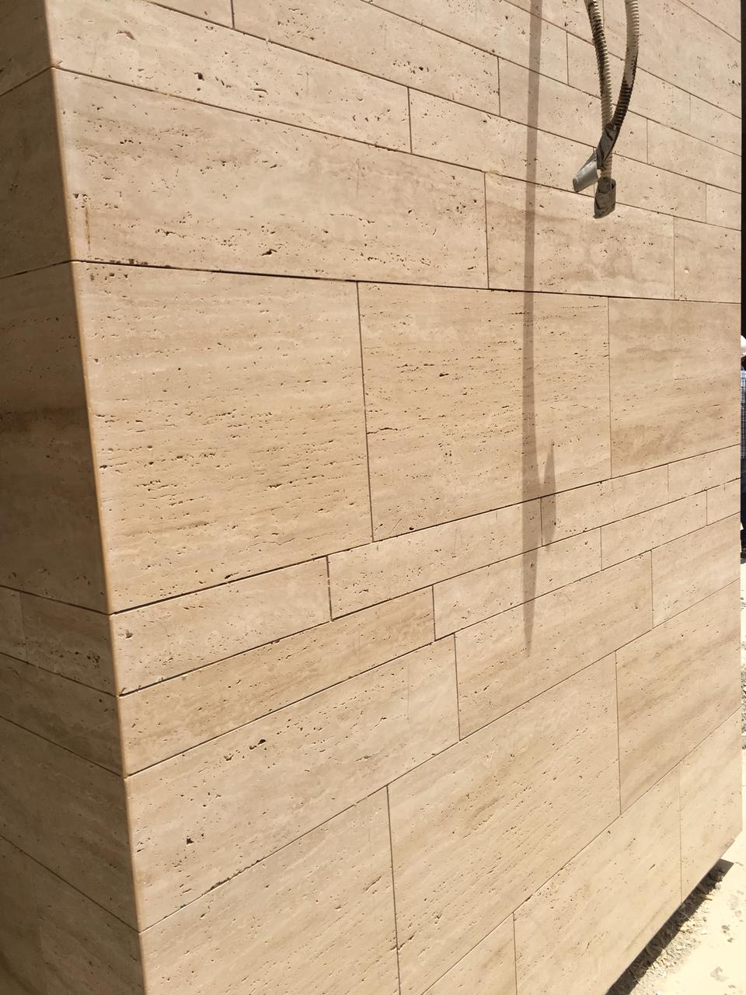
b
l
a
BALMER 1958
Traverten
Mermer
Terrazo karo
Serbest Ölçü Cephe Kaplama

Slide 10
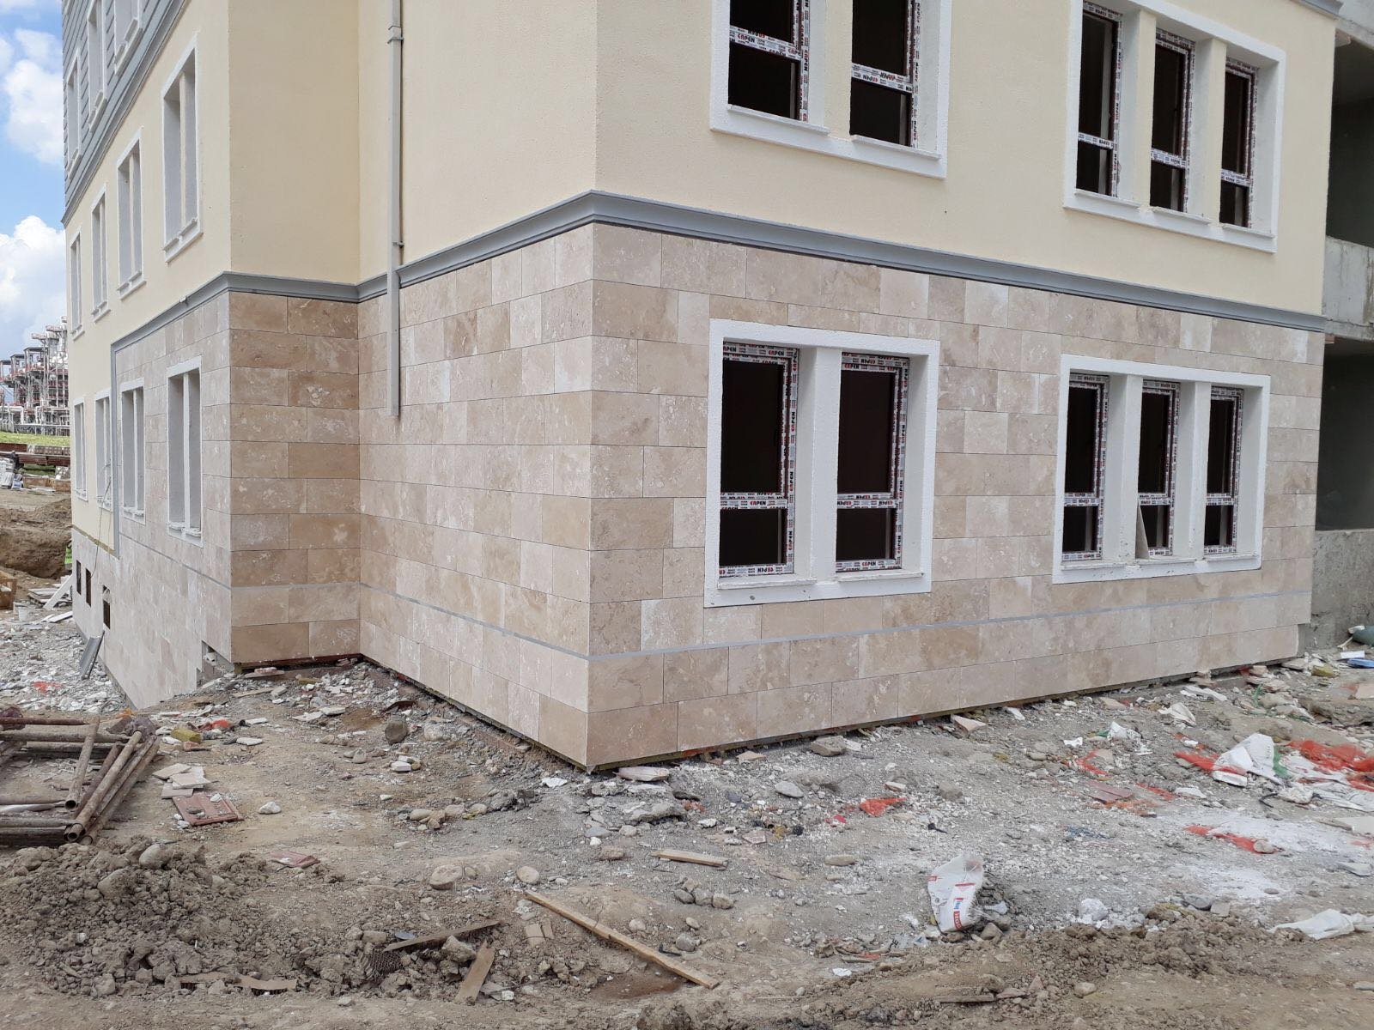
b
l
a
BALMER 1958
Traverten
Mermer
Terrazo karo
Tokat
Meteoroloji
Müdürlüğü

Slide 11
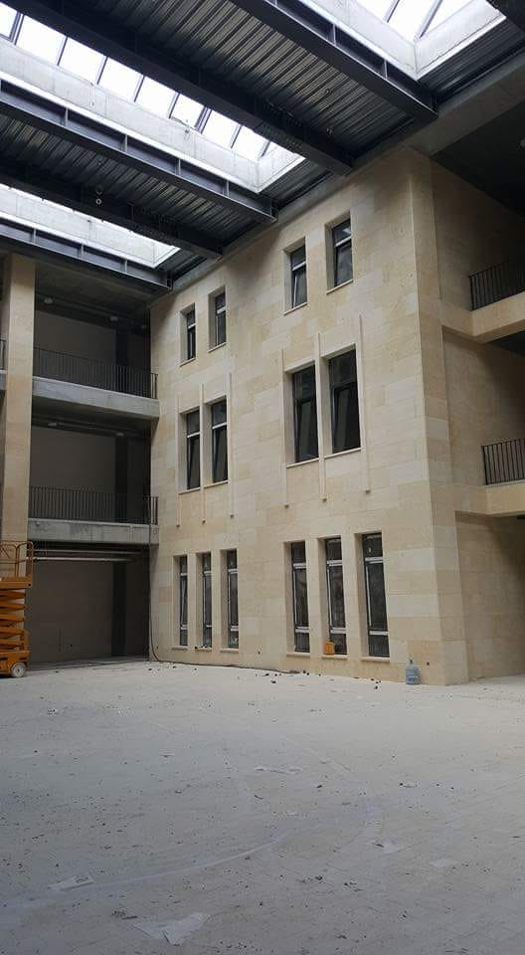
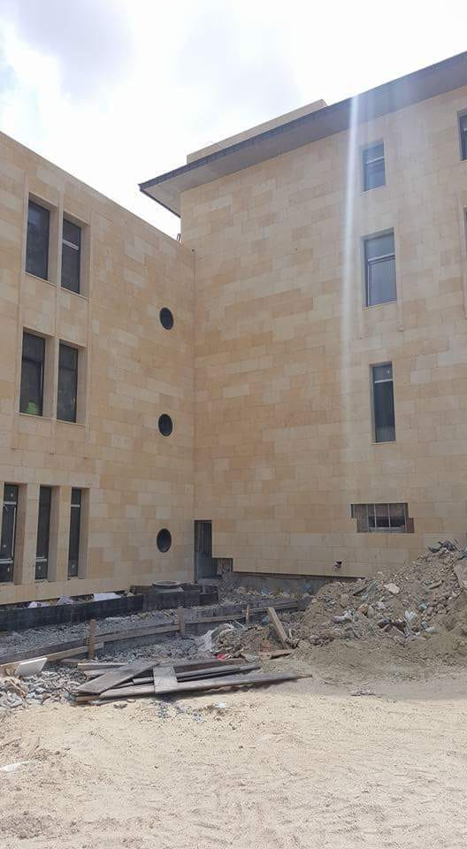
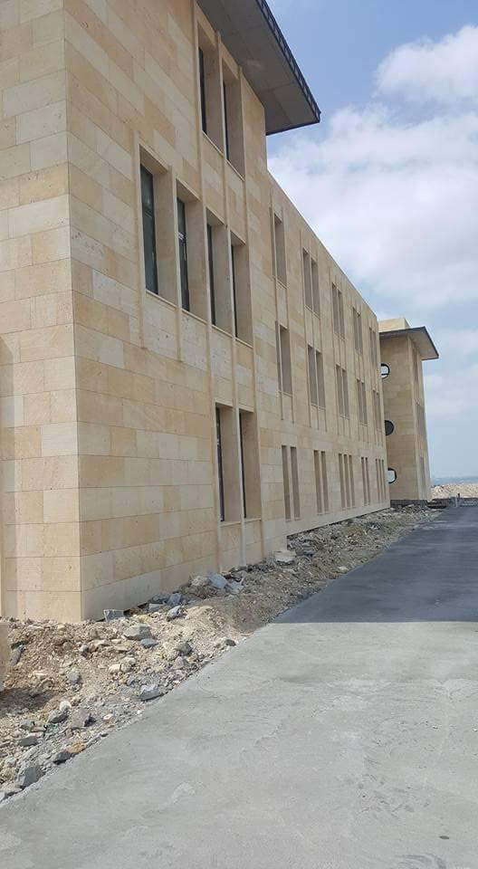
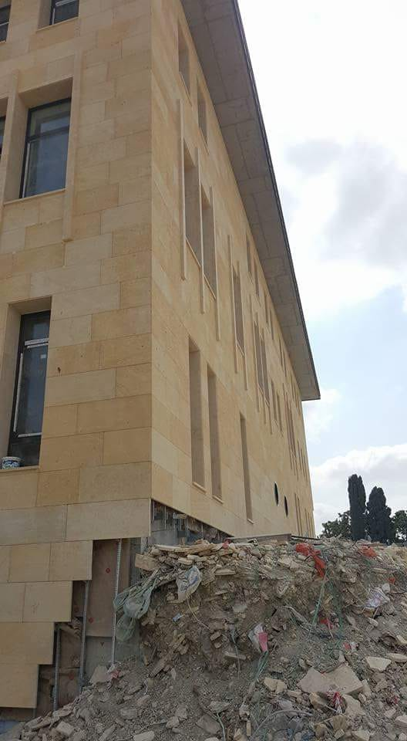
b
l
a
BALMER 1958
Traverten
Mermer
Terrazo karo
Sebahattin Zaim Üniversitesi

Slide 12
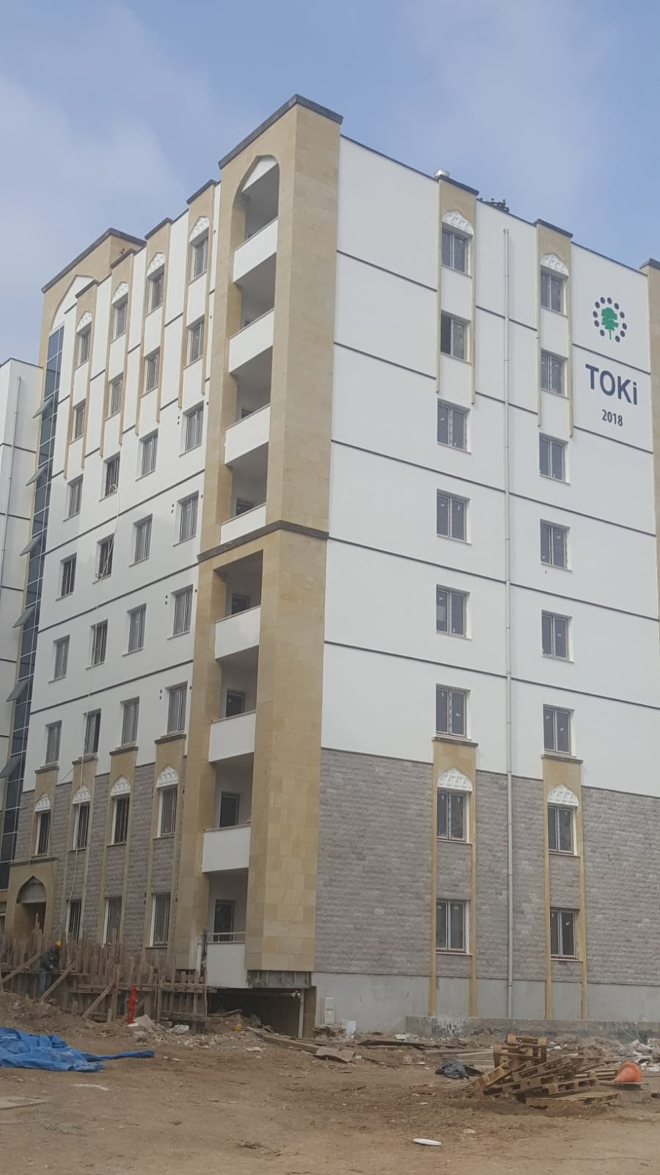
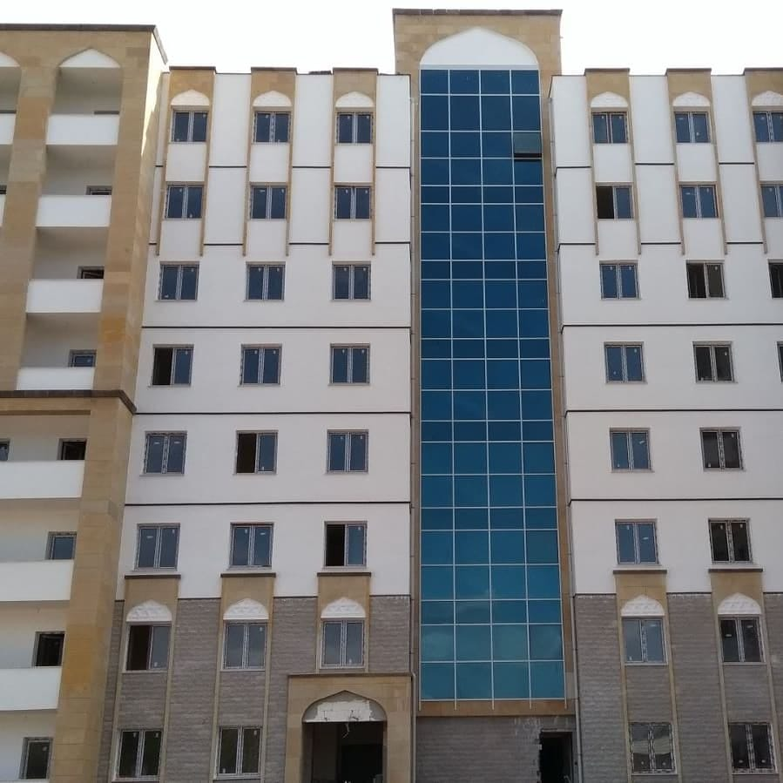
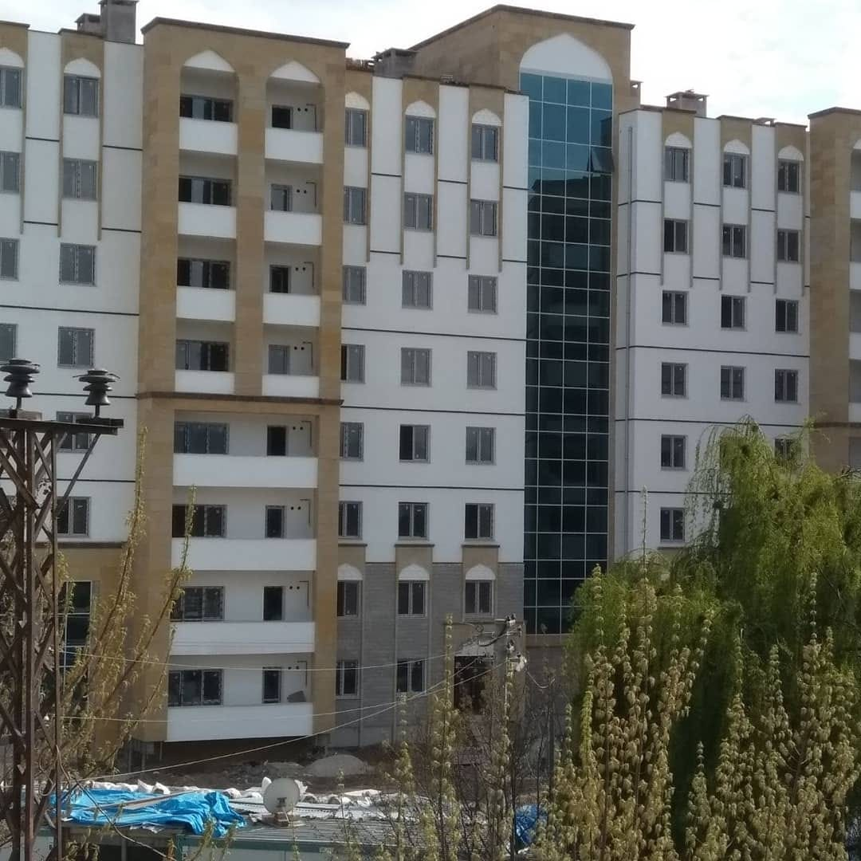
b
l
a
BALMER 1958
Traverten
Mermer
Terrazo karo
TOKİ KONUTLARI

Slide 13
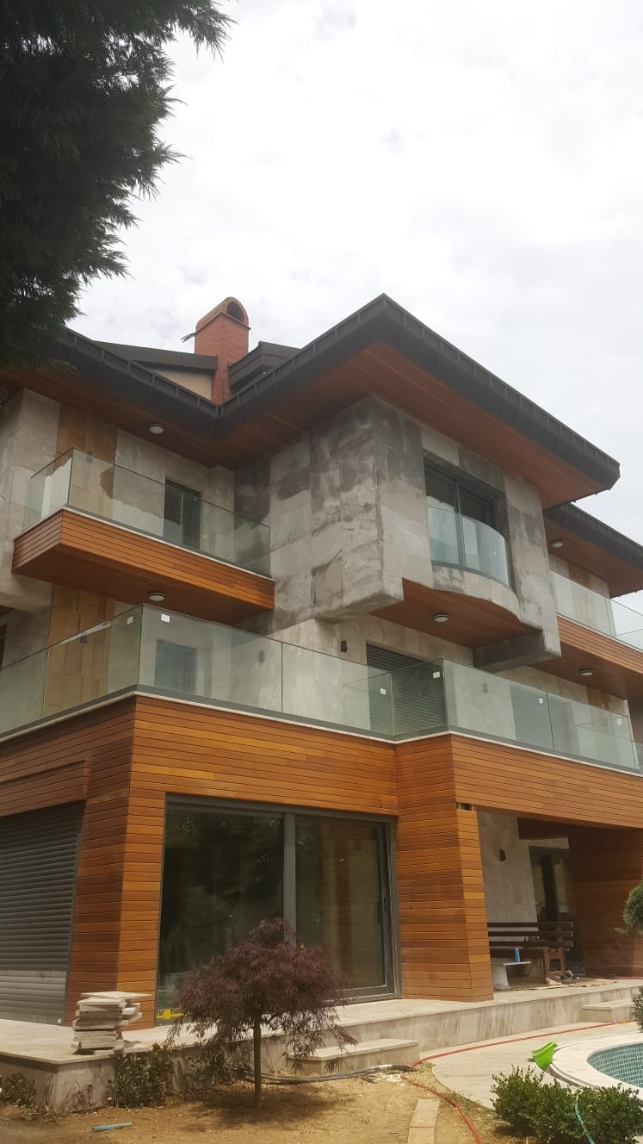
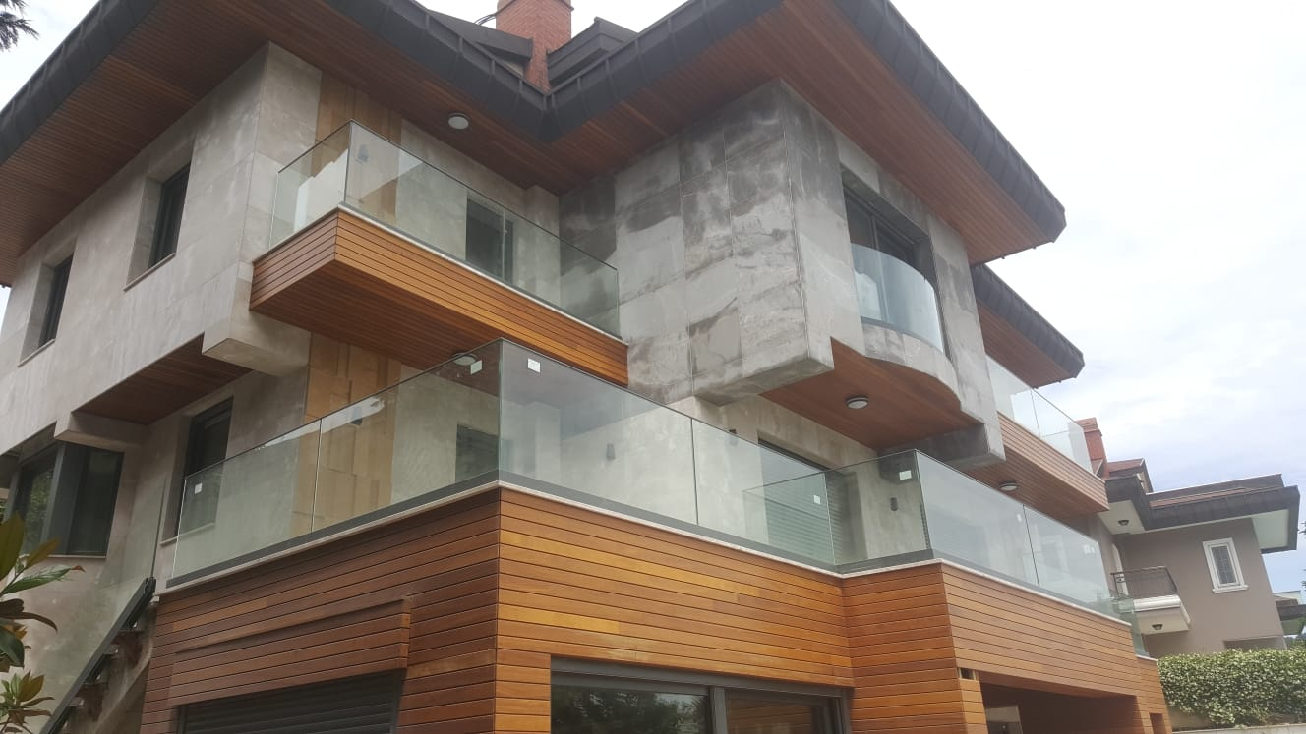
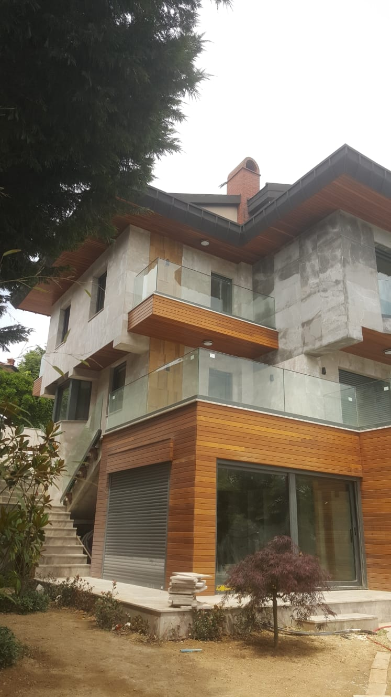
b
l
a
BALMER 1958
Traverten
Mermer
Terrazo karo
İstanbul Acarkent Villaları

Slide 14
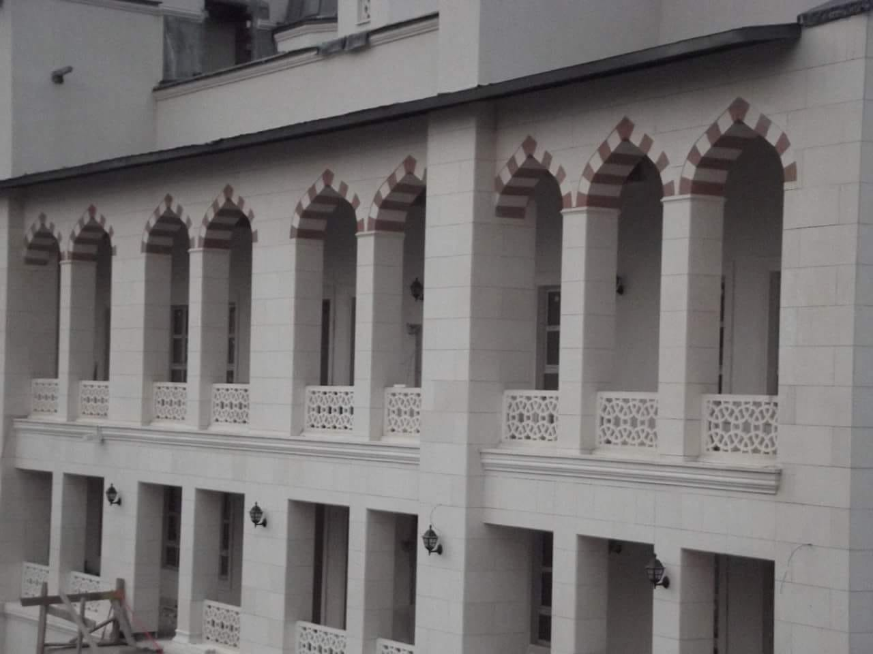
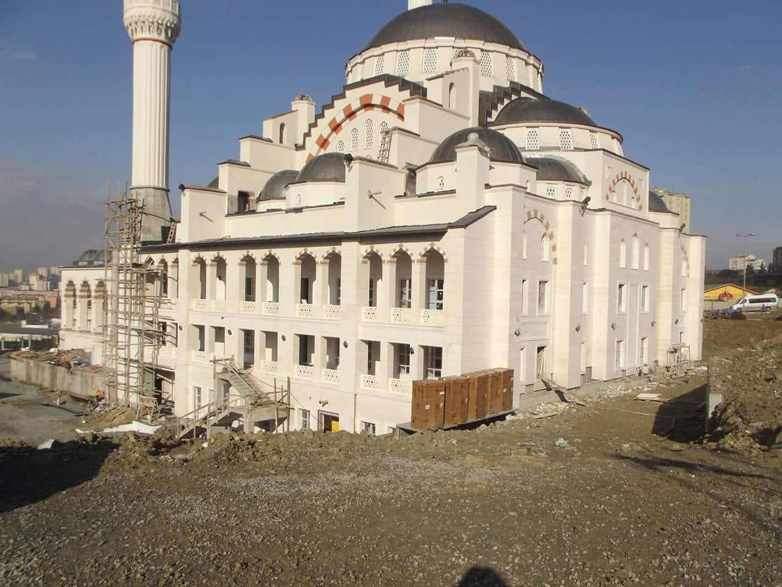
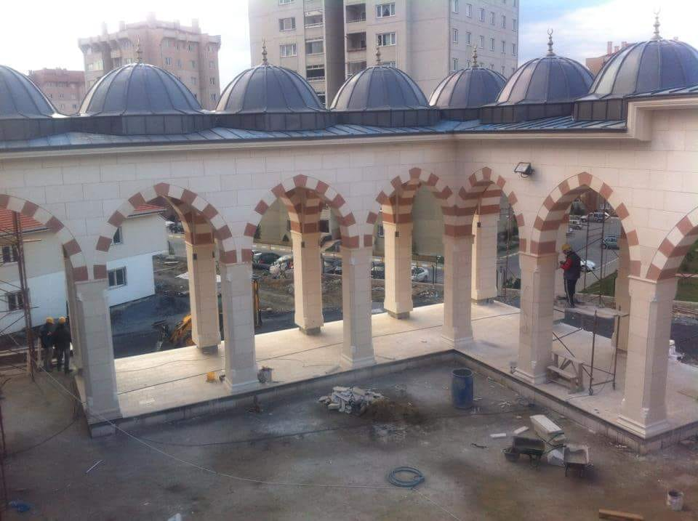
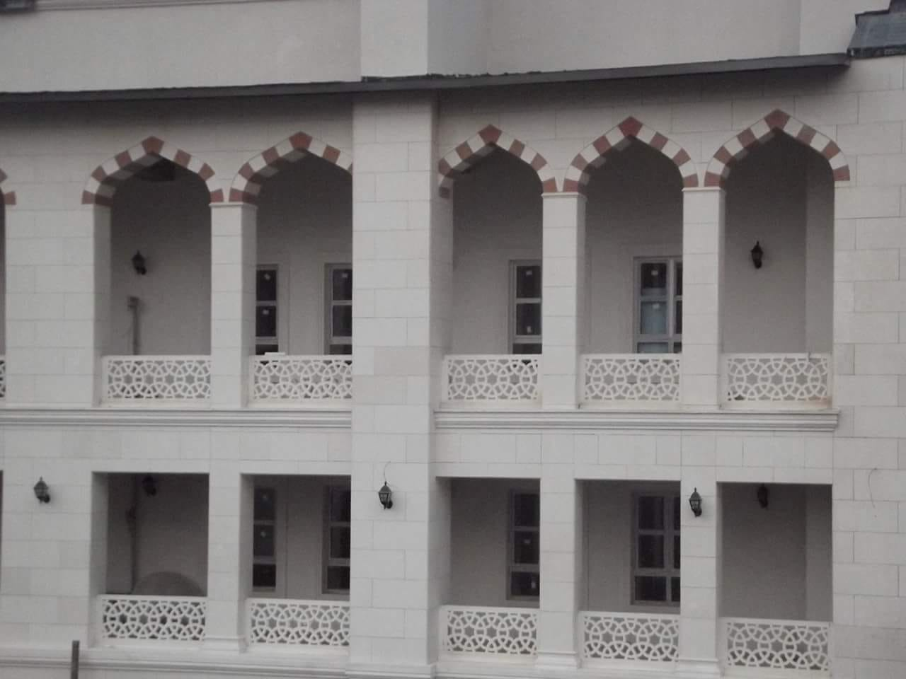
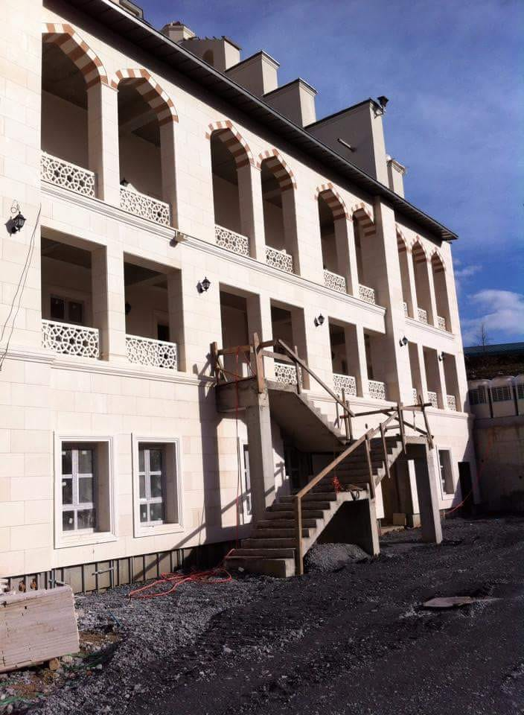
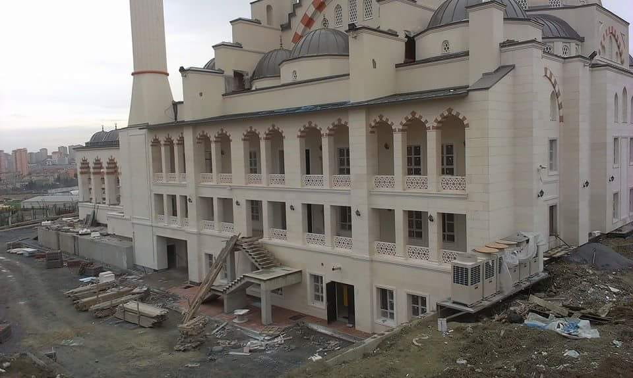
b
l
a
BALMER 1958
Traverten
Mermer
Terrazo karo
Hz. Ali Camii

Slide 15
b
l
a
BALMER 1958
Traverten
Mermer
Terrazo karo
Merkez : Kuyular Mevkii No:2 Organize Sanayi Bölgesi TOKAT
Şube : Gültepe Mahallesi No: 11 Toptancılar Sitesi SİVAS
Şube : İsmail Altıngövde Cad. No:21 Küçük Sanayi Sitesi TOKAT
Telefon : 0 356 232 9101
0 505 320 2660
0 532 296 3689
E-posta: selanikmermer@hotmail.com

